Slide 1
Цифровая тетрадь к курсу «От идеи до стартапа»

Slide 2
Внимание!
Данный шаблон предлагает лишь перечень необходимой информации, которую можно отразить в презентации/лендинге и является не догмой, а руководством к действию.
Сюда вы можете заносить свои идеи (мысли), цифровую информацию, необходимую для создания и презентации продукта
Вы сами определяете, как и в каком порядке подаете информацию, какими словами ее описываете и как вы ее визуализируете.
Помните
Главный принцип хорошей презентации/лендинга – должны быть понятна без пояснений с вашей стороны.

Slide 3
Титульный слайд
Название команды (отражающее настрой и смысл вашей совместной работы) ______________________________________________________________________
Команда разработчиков и роли в команде + фото
1. ФИО
2. ФИО
3. …

Slide 4
Название продукта (яркое и интересное)
Проблема? (какую проблему выбрали для решения, какими индикаторами сможем измерить, что проблема решена)

Slide 5
Какие основания для проработки именно этого решения? (почему именно эта проблема требует решения, что подтверждает?)
Суть (короткое, конкретное пояснение решения (проектной идеи), что будет делаться)

Slide 6
Что именно, какой продукт планируем создать? (описание продукта (в любом виде –текст, схема, картинка): какой он, из каких частей, элементов он состоит, какими свойствами/характеристиками обладает)

Slide 7
Для кого создаем наш продукт и какую пользу/возможности он создает? (кто и почему будет являться потребителем (возможно портрет потребителя) нашего продукта)

Slide 8
Какой цели / образа будущего мы хотим достигнуть? (что и как во «внешней среде» изменится если наш продукт будет реализован)

Slide 9
Перечень задач / шагов которые необходимо сделать для реализации? (как планируем достигнуть результата (декомпозиция решения на крупные и мелкие задачи), визуализируйте ваш план в любом удобном формате)

Slide 10
Ресурсы и знания, умения, навыки, которые нам нужны? (можно дать в привязке к плану с пометкой: что есть / а что требуется найти)

Slide 11
Календарный план реализации нашего продукта (визуализированная дорожная карта)

Slide 12
Команда, которая понадобиться для реализации проекта (кого нужно будет привлечь)

Slide 13
С кем будете взаимодействовать? (партнеры, стейкхолдеры)

Slide 14
Как планируем продвигать, с помощью каких инструментов? (вкусно «подайте/продайте» свой продукт)

Slide 15
Какой эффект реализация нашего продукта создаст для внешней среды?

Slide 16


Slide 17
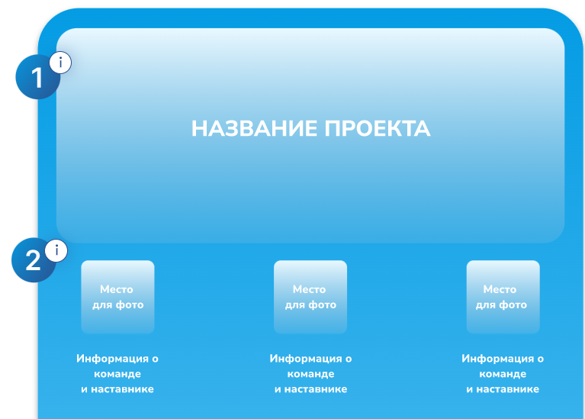
ТРЕБОВАНИЯ К ЛЕНДИНГУ
Лендинг проекта ОБЯЗАТЕЛЬНО должен содержать следующую информацию
Трек 1. Основы работы над лендингом. Как оформить название проекта, команду и проблематику?
При создании лендинга важно учитывать авторское право, отмечать материалы, на которые вы ссылаетесь или заимствуете.
Необходимо придерживаться выбранной общей стилистики (цвета, формы, смысловое разделение блоков цветами и названиями, шрифты и их размеры).
Задание: подготовьте цветовую палитру вашего лендинга (3-4 цвета) с указанием кодовых значений цвета и направьте полученный результат картинкой в комментарии

Slide 18
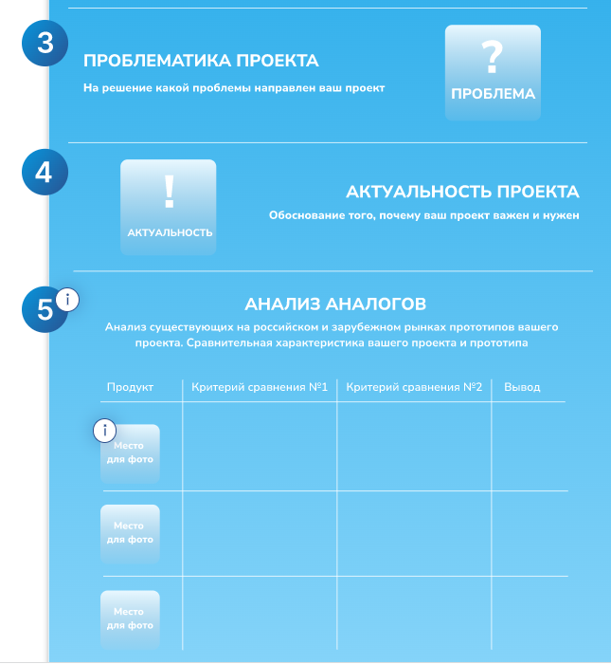
Трек 2. Как оформить актуальность, аналоги, цели и задачи проекта?
Для описания аналогов в виде таблице предлагается сделать либо отдельное изображение и загрузить его,, либо сделать таблицу
При прикреплении любых изображений по возможности всегда планировать в настройках "Увеличение изображения по клику/zoom on click".
Желательно, чтобы ваш лендинг был адаптирован под различные устройства.
Задание: подберите изображения и графические элементы для вашего сайта и покажите преподавателю, другим командам

Slide 19
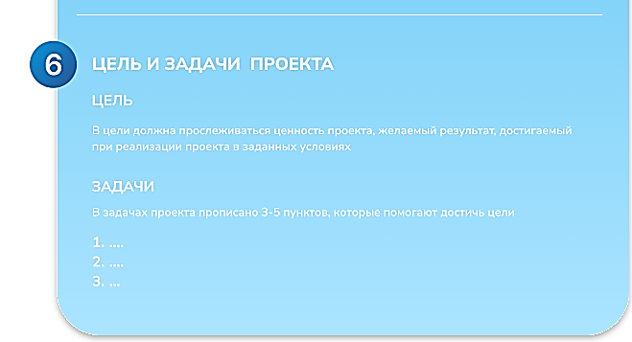

Slide 20
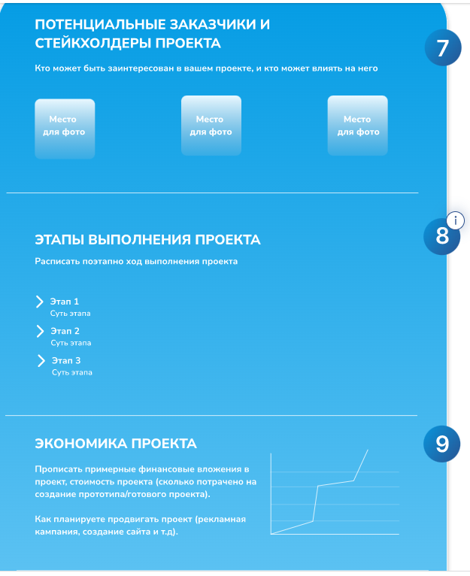
Трек 3. Как оформить блок стейкхолдеров, этапы и экономику проекта?
Для оформления стейкхолдеров
можно использовать как текстовое описание, так изображения
В данном разделе можно добавить описание целевой аудитории и портрет пользователя проекта
2. Для отражения этапов работы над проектом можно использовать как текстовое описание, так и загрузить изображение
3. Отразить экономику проекта можно в две колонки. В первой отразить списком основную смету проекта, а во втором подвести общий итог и отметить общую сумм
В данном разделе можно добавить описание рынка проекта

Slide 21
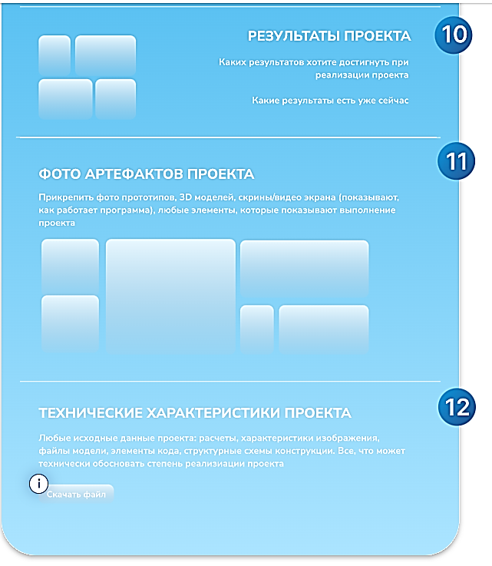
Трек 4. Как оформить результаты, артефакты и технические характеристики проекта?
При оформлении и презентации результатов проекта в блоке можно вкратце описать к чему вы пришли по итогам реализации проекта.
Артефакты проекта - это изображения проекта, которые вы можете предоставить: фото проекта
Технические характеристики проекта - это приложенный файл или ссылка на него в облачном хранилище, который бы мог более детально отразить результаты вашей работы.
http://expotechjunior.ru/expofair

Slide 22
Источники и примеры:
1. Авторы шаблона лендинга: http://expotechjunior.ru/expofair
2. Макет примерного лендинга: http://expotechjunior.ru/drybench
3. Лендинг проекта IDICLO: http://expotechjunior.ru/idiclo
Лендинг проекта СТРЕССКОНТРОЛЬ: http://expotechjunior.ru/stresscontrol

